Slide 1










Дорожная карта
по обеспечению всестороннего учёта вопросов старения
в Республике Беларусь
POPULATION
Виталия Гаучайте Виттич, рук. группы по вопросам народонаселения ЕЭК ООН
Форум достойного долголетия: Равные возможности для всех поколений
Минск, 1-2 октября 2019 г.

Slide 2
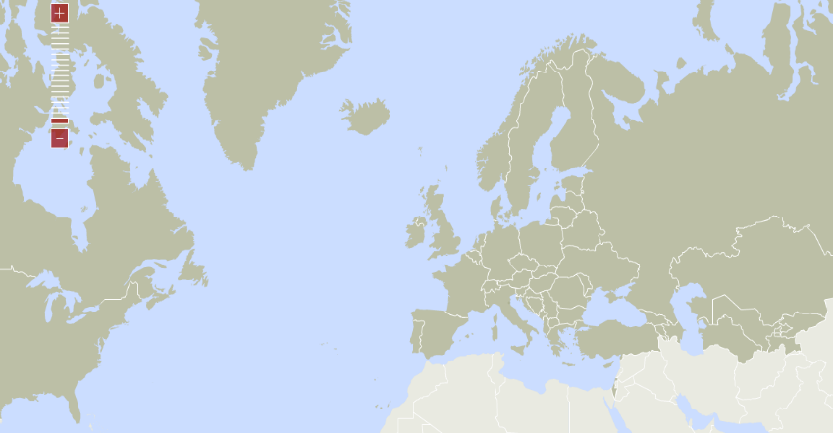
Регион ЕЭК ООН
Государства-члены
56 государства-члены,
17 % мирового населения, >30 % мирового населения 65+
Notes:
UN PopDivision data: 40% of 80+

Slide 3

Дорожные карты: цель и подготовка
Дорожная карта для Республики Беларусь
  Подготовка
  Основные выводы и рекомендации
Заключительные шаги

Slide 4
Дорожные карты: цель и подготовка
Цель и концепция:
включить аспект старения во все сферы политики
реализуемость с учетом экономических, политических и социальных условий в стране
подход совместного участия
Процесс:
предварительное исследование
полевые исследования
доклад, подготовленный ЕЭК ООН с участием
экспертов
дискуссия с заинтересованными сторонами
разработка Плана действий

Slide 5
Беларусь: основные показатели
 | 2018* | 2030 | 2050
Население (тыс.) | 9,475 | 9,265 | 8,634
Суммарный коэффициент рождаемости | 1.45 | 1.75 | 1.79
Ожидаемая продолжительность жизни, при рождении
мужщины | 69.2 | 71.0 | 74.7
женщины | 79.4 | 80.5 | 82.5
Ожидаемая продолжительность жизни, в 80 лет
мужщины | 5.8 | 6.3 | 7.7
женщины | 7.8 | 8.2 | 9.4
Source: Белстат (2018*), UNDESA World Population Prospects, rev. 2019,
medium variant projections

Slide 6
Беларусь: основные показатели
Доля старших возрастных групп в общей численности населения, 2000-2050 (%)
Source: UNDESA World Population Prospects, rev. 2019, medium variant projections

Slide 7

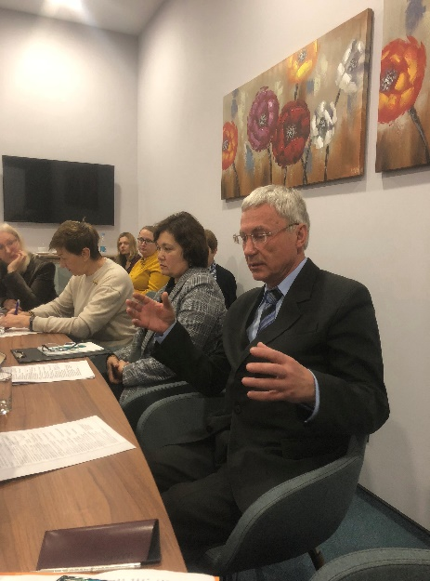

Дорожная карта:
четырехступенчатый подход
Изучение документов
Полевое исследование
Разработка
Оценка
Notes:
Полевое исследование (дек. 2018)
встречи с представителями ряда министерств, комиссий Парламента, научных кругов, гражданского общества и социальных партнеров, пожилыми людьми
Разработка и редактирование
Секретариат ЕЭК ООН провел дополнительные исследования, основанные на текущих событиях, подготовил (1ый) проект разделов с рекомендациями (февраль-март 2019)
Встречи с заинтересованными сторонами в апреле 2019 (Минск)
(1) Личные встречи и совместные обсуждения в ходе визита миссии ЕЭК ООН в г. Минск в период с 22 по 26 апреля; (2) обмен письменными замечаниями и предложениями в период с мая по середину июня.

Slide 8
Дорожная карта: Структура
Введение и Методология
1. Беларусь-национальный контекст
2. Структура органов управления
3. Нормативная база
4. Всесторонний учет вопросов старения
5. Интеграция и участие пожилых людей в жизни общества
6. Восприятие пожилых граждан и трансляция их образа в СМИ
7. Социальное обеспечение
8. Реагирующие рынки труда
9. Обучение в течение всей жизни
10.Здоровье и благополучие
11.Гендерное равенство в стареющем обществе
12.Семьи и солидарность поколений
13.Исследование и сбор данных
14.Мониторинг и оценка

Slide 9
Дорожная карта: Рекомендации
Всесторонний учет вопросов старения / институции
Применение целостного подхода - концептуально закрепленного в МИПАА/РИС –
к разработке политики, связанной с вопросами старения
Формирование механизма координации межведомственного взаимодействия в целях обеспечения готовности страны к процессам старения населения - возможно под эгидой Национальной комиссии по народонаселению
Пересмотр новых и существующих законов/актов с учетом их воздействия на пожилых людей; изучение возможности использования маркера пола, возраста и инвалидности чтобы облегчить анализ потенциального воздействия
Учреждения комиссии или института омбудсмена по вопросам недискриминации
Усиление механизма консультаций с общественностью по вопросам разработки и принятия новых актов законодательства и программ
Всесторонний учет вопросов старения населения при реализации Повестки дня в области устойчивого развития до 2030 года

Slide 10
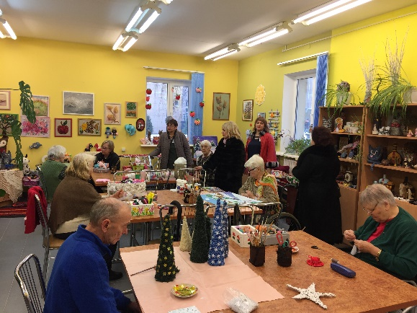
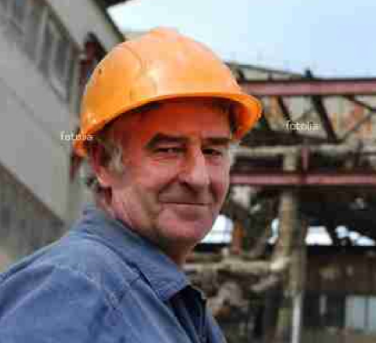
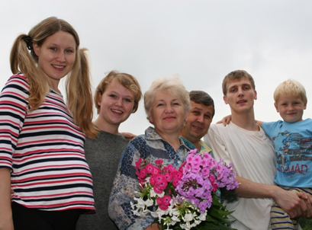
Дорожная карта: Рекомендации
Интеграция и участие пожилых людей в жизни общества
Гибкое реагирование рынков труда , стимулирование более длительной трудовой жизни
Достоинство, здоровье и независимость в пожилом возрасте
Семья и поддержание солидарности поколений

Slide 11
Дорожная карта: Рекомендации
Интеграция и участие пожилых людей в жизни общества

Slide 12

Интеграция и участие пожилых
людей в жизни общества
Большой «цифровой разрыв» между старшими и младшими возрастными группами
Недостаточное использование возможностей волонтерства
Ограниченная мобильность многих пожилых людей, разрыв между городом и селом
Пожилые люди представлены односторонно в средствах массовой информации
Расширение масштабов обучения использования ИКТ и применение финансовых стимулов (скидок, субсидирование тарифов на доступ в Интернет) для сокращения цифрового разрыва
Поддержка волонтерства с созданием специальных платформ
Доступное транспортное обслуживание лиц пожилого возраста со сниженными функциональными возможностями; адаптированное жильё
Формирование механизмов вовлечения пожилых лиц в процессы обсуждения и принятия решений на всех уровнях (советы пожилых)
Просвещение журналистов по вопросам избежания в материалах предрассудков и предубеждений в отношении возраста, повышение их осведомленности о понятии активного долголетия, осознания позитивного вклада пожилых людей в жизнь общества.

Slide 13
Дорожная карта: Рекомендации
Гибкое реагирование рынков труда , стимулирование более длительной трудовой жизни

Slide 14
Гибкое реагирование рынков труда,
стимулирование более длительной трудовой жизни
Почти один из пяти занятых на рынке труда является в возрасте 55 и более лет
Около четверти пенсионеров обоих полов имеют оплачиваемую работу
Отсутствие адаптации рабочего пространства, гибкого подхода
Ограниченные возможности обучения на протяжении всей жизни
Стратегии экономического роста, способствующие созданию рабочих мест
Поддержка предпринимательства среди пожилых людей
Помощь пожилым работникам в поиске работы
Усиление контроля за соблюдением запрета на возрастную дискриминацию, а также упрощение системы рассмотрения жалоб
Стимулирование работодателей к найму или удержанию пожилых работников, предлагая гибкие решения и адаптацию рабочих мест
Разработка стратегии обучения на протяжении всей жизни
Целевые информационные кампании о преимуществах обучения на протяжении всей жизни a) для пожилых людей, b) для работодателей, c) для молодых; d) для лиц и организаций, оказывающих образовательные услуги.

Slide 15
Дорожная карта: Рекомендации
Достоинство, здоровье и независимость в пожилом возрасте

Slide 16
Достоинство, здоровье и независимость
в пожилом возрасте
22% жителей Беларуси получают трудовую пенсию по возрасту; Коэффициент замещения пенсии не достигает 40% средней заработной платы
Различия в ожидаемой продолжительности (и здоровой) жизни по полу, по месту проживания
Мало внимания здоровому образу жизни
Отсутствует стратегия долгосрочного ухода; не разработана система мер в отношении деменции
Нехватка гериатрической подгатовки и специалистов-гериатров
Повысить финансовую независимость пожилых людей
Стратегия долгосрочного ухода - непрерывность ухода; интегрированный уход за пожилыми людьми
На основе анализа потребностей: амбулаторный, стационарный, гериатрический и паллиативный уход, уход на дому
Расширить льготный доступ к рецептурным лекарственным средствам для лечения/предупреждения хронических болезней
Поощрение здоровьесберегающих форм поведения на протяжении всей жизни Профилактические программы

Slide 17
Дорожная карта: Рекомендации
Семья и поддержание солидарности поколений

Slide 18
Семья и поддержание солидарности
поколений
Большинство населения Беларуси согласны с тем, что забота о пожилых - это ответственность семьи
Домашнее хозяйство + уход в основном со стороны женщин
Изменение семейных и жилищных условий (более чем одна треть пожылых живут одиноко)
Сбор данных о распространенности насилия в отношении пожилых людей не ведется
Публичные кампании: более равномерное распределение трудовых и семейных обязанностей между мужчинами и женщинами и между поколениями
Признание различных семейных ситуаций
Предупредить насилие в отношении пожилых и отсутствие заботы о них
Услуги, позволяющие сочетать уход и работу
Обучение и поддержка для лиц, осуществляющих неформальный уход
Меры по поддержке реинтеграции в рынок труда после длительного перерыва по уходу за пожилыми (супруг, родителей, близких)
Укреплять роль местных сообществ и социальных сетей
Поощрение межпоколенческой волонтерской деятельности
Учитывать мнения всех возрастных групп и мужчин и женщин в равной степени при разработке политики

Slide 19
Cквозные вопросы
Гендерное равенство в стареющем обществе
Понятие ценности равенства между мужчинами и женщинами и важность более равноправного распределения домашних обязанностей и ухода за членами семьи
Осознание повышенных рисков насилия, изоляции, одиночества пожилых женщин, часто одинокого проживающих в старости
Постепенное выравнивание возраста выхода на пенсию для мужчин и женщин
Исследования, сбор данных, мониторинг и оценка
Усовершенствовать порядок сбора данных по вопросам старения в соответствии с Рекомендациями ЕЭК ООН по статистике в области старения населения
Укрепление координации и взаимодействия с исследовательскими институтами в вопросах изучения вопросов старения
Расширение тематики исследований с включением в нее проблем, по которым пока отсутствует эмпирическая база
Разработать контрольные показатели для мониторинга прогресса

Slide 20
Дальнейшие шаги
Принятие национальной стратегии
Разработка плана действий и распределение обязанностей и бюджета
Институционализация координации под эгидой Национальной комиссии по народонаселению
Мониторинг и оценка
Работа с партнерами на национальном и международном уровне

Slide 21
Спасибо!
POPULATION

